Slide 1
Фотоальбом
Городская студия дизайна для детей ПЛАТФОРМА
ВОКЗАЛЫ НАШЕГО ГОРОДА
Автор проекта - Шавкова Полина, 16 лет
Руководитель – Журкина Марина Юрьевна
Номинация «Мой Новороссийск - 2030»
г. Новороссийск, 2023 г.
Gres Nik

Slide 2
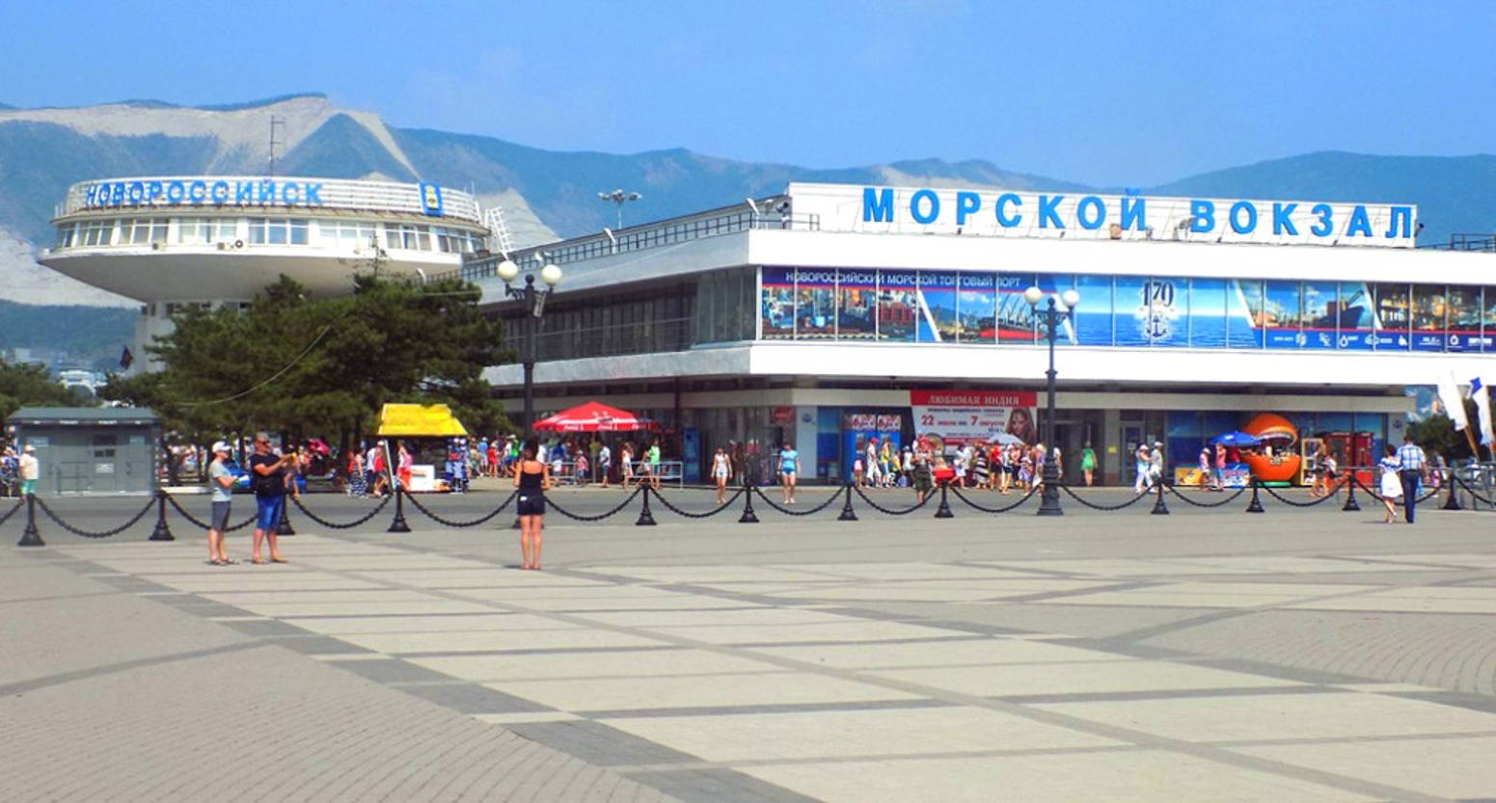
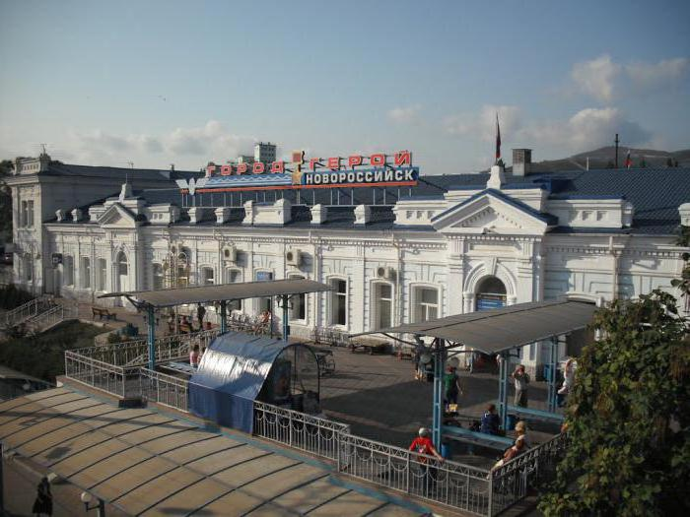
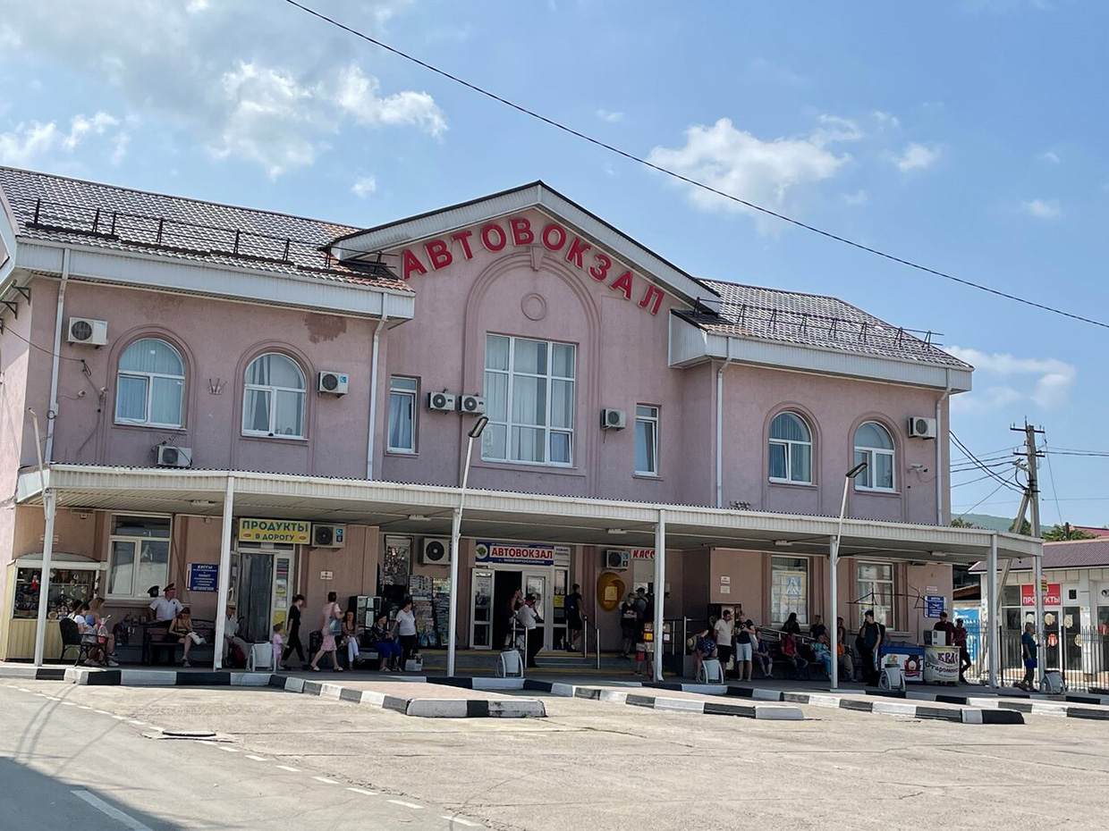
ВОКЗАЛЫ НОВОРОССИЙСКА

Slide 3
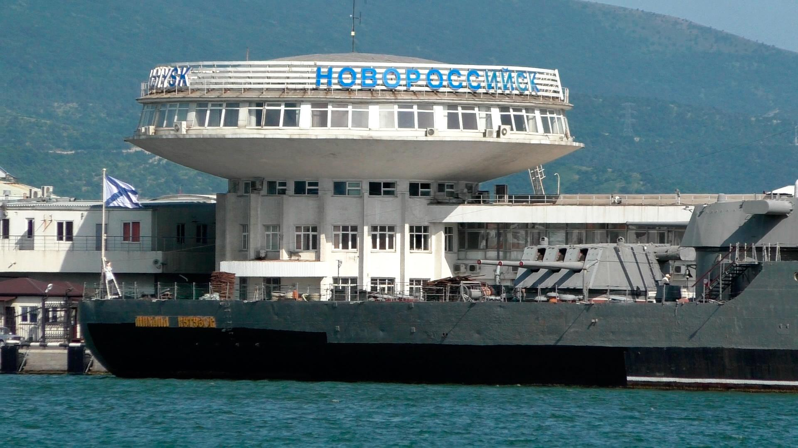
АРХИТЕКТУРНАЯ ДОСТОПРИМЕЧАТЕЛЬНОСТЬ
ГОРОДА – «ТАРЕЛКА»

Slide 4
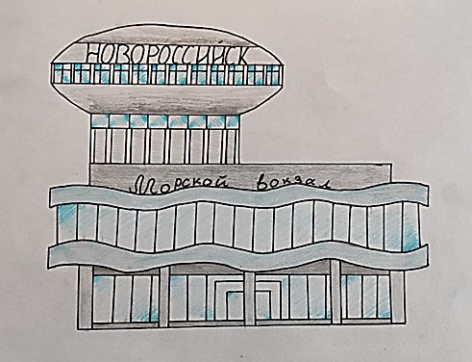
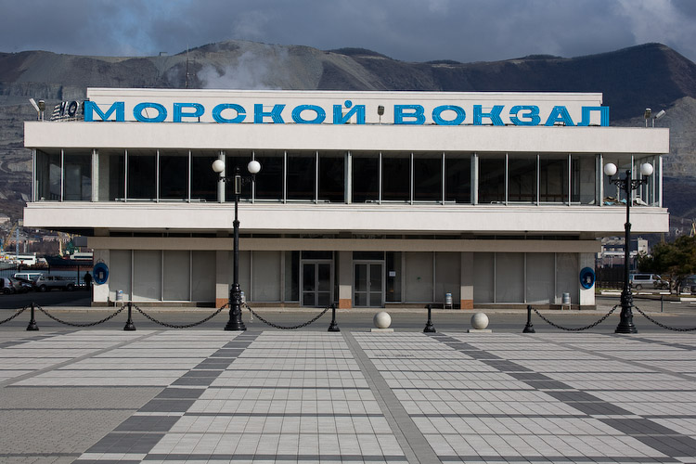
МОРСКОЙ ВОКЗАЛ

Slide 5
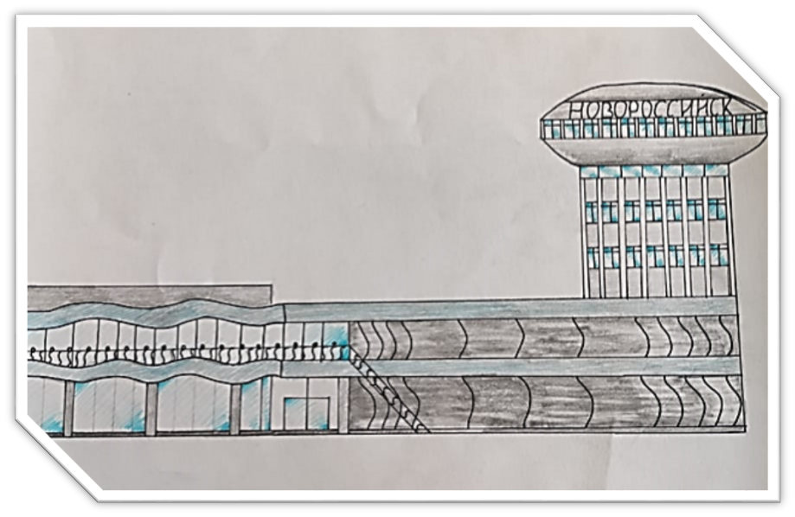
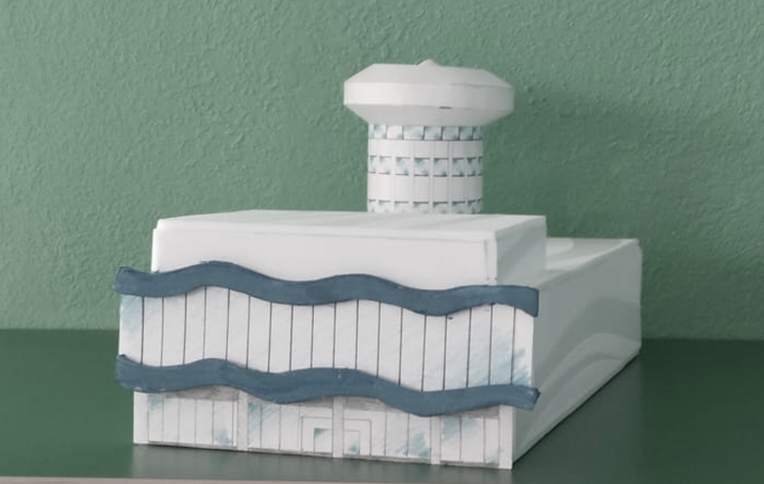
БОКОВОЙ ФАСАД

Slide 6
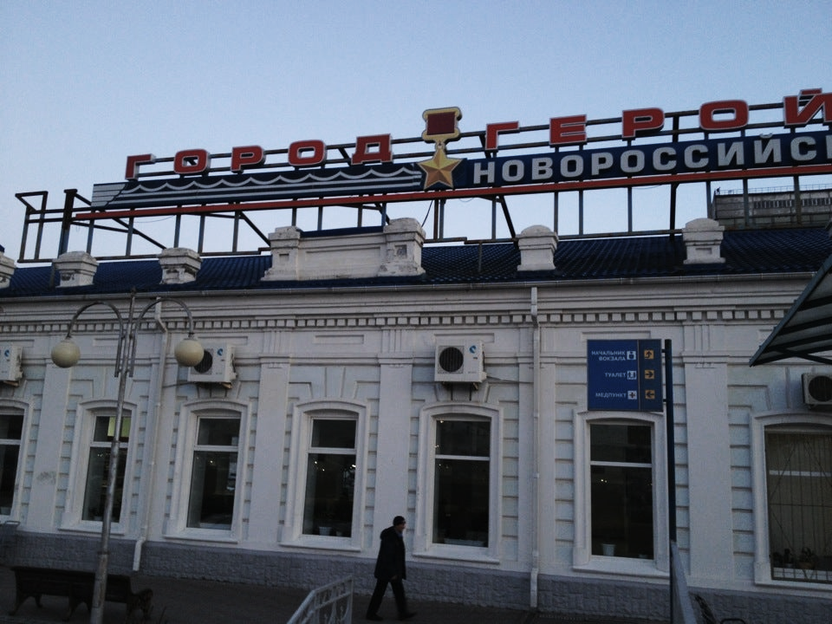
ЖЕЛЕЗНОДОРОЖНЫЙ ВОКЗАЛ

Slide 7
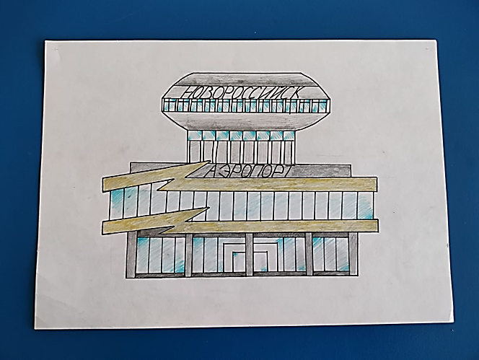
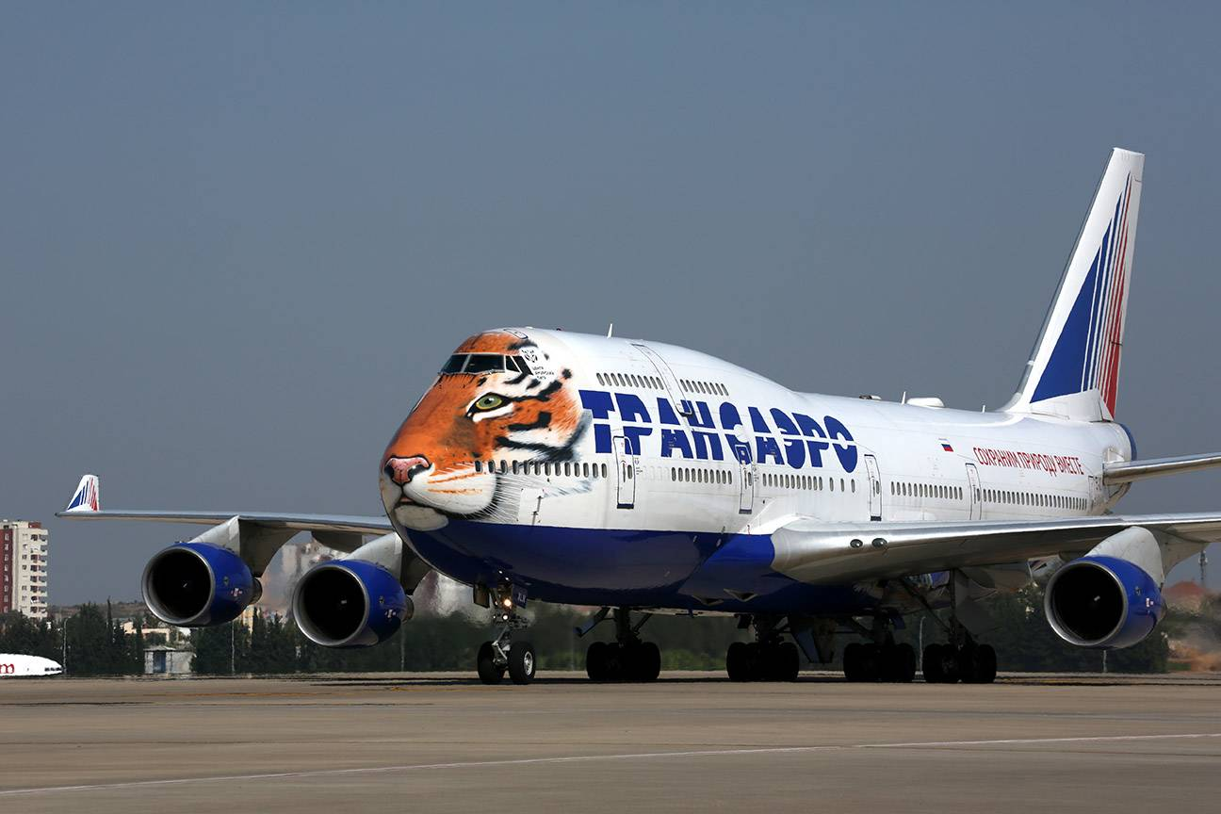
АЭРОПОРТ

Slide 8
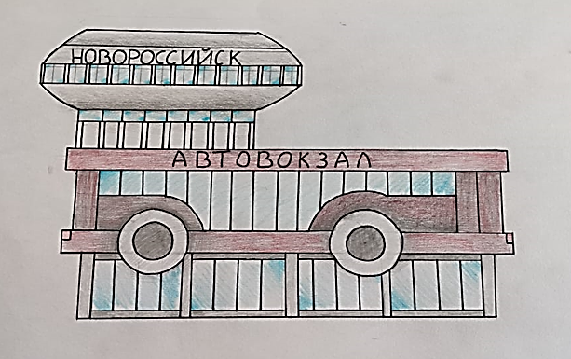
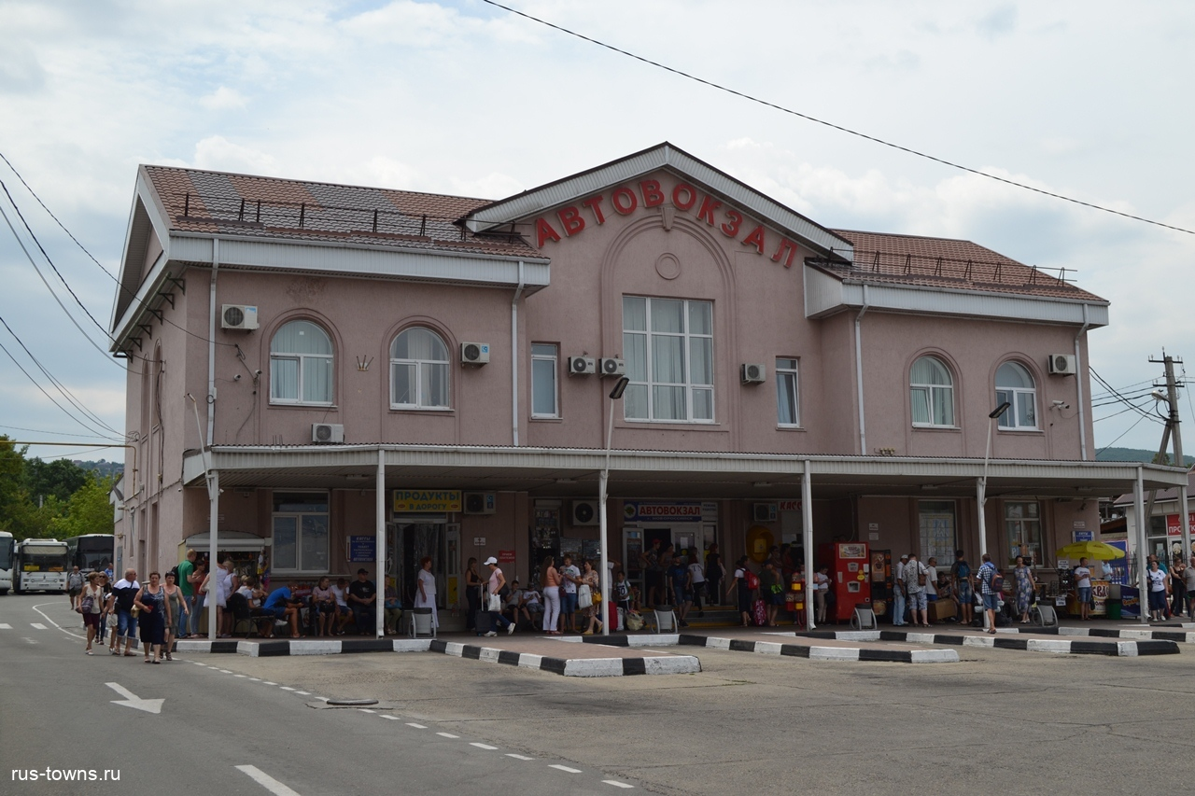
АВТОВОКЗАЛ

Slide 9
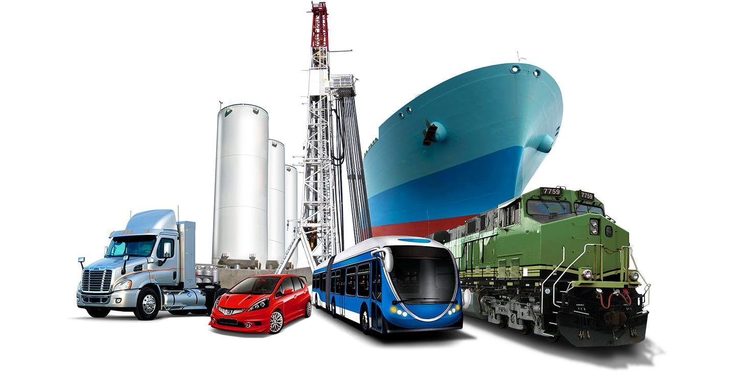
Реализация проекта
позволит
принимать и провожать гостей города
в современных оригинальных
и запоминающихся вокзалах

Slide 10
МОИ КОНТАКТЫ:
Городская студия дизайна для детей, ул. Советов, 42, оф.313
artlavina@mail.ru 8 900 26 98 325

